Slide 1

АДМИНИСТРАЦИЯ ГОРОДА ТВЕРИ
Информация по работе с обращениями граждан, организаций и общественных объединений,
поступивших в Администрацию города Твери
в III квартале 2019 года

Slide 2
Количество поступивших обращений и вопросов
АДМИНИСТРАЦИЯ ГОРОДА ТВЕРИ
В отчетном периоде в администрацию города Твери поступило 2643 обращения, что на 570 обращений (18 %) меньше, чем в 3квартале 2018 года (3213).
В общем количестве обращений жителями города поставлено 2844 вопроса, что на 585 (17%) меньше, чем в аналогичном периоде 2018 года (3439).

Slide 3

Количество обращений по каналам поступления
АДМИНИСТРАЦИЯ ГОРОДА ТВЕРИ

Slide 4

Количество коллективных и повторных обращений
АДМИНИСТРАЦИЯ ГОРОДА ТВЕРИ

Slide 5
Распределение обращений граждан по разделам Общероссийского классификатора
АДМИНИСТРАЦИЯ ГОРОДА ТВЕРИ
В отчетном периоде отмечается уменьшение количества обращений в разделах: «Государство, общество, политика», «Экономика» и увеличение количества обращений в разделе «Жилищно-коммунальная сфера».

Slide 6
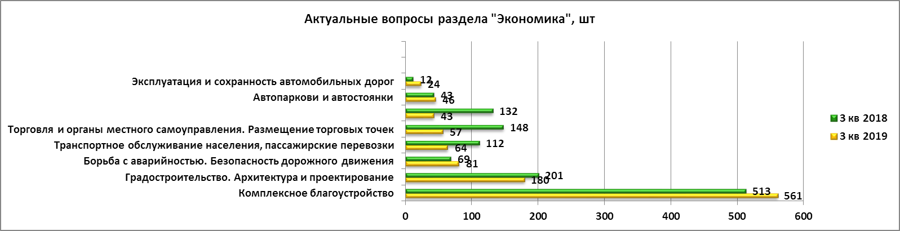
Актуальные вопросы раздела "Экономика"
АДМИНИСТРАЦИЯ ГОРОДА ТВЕРИ

Slide 7
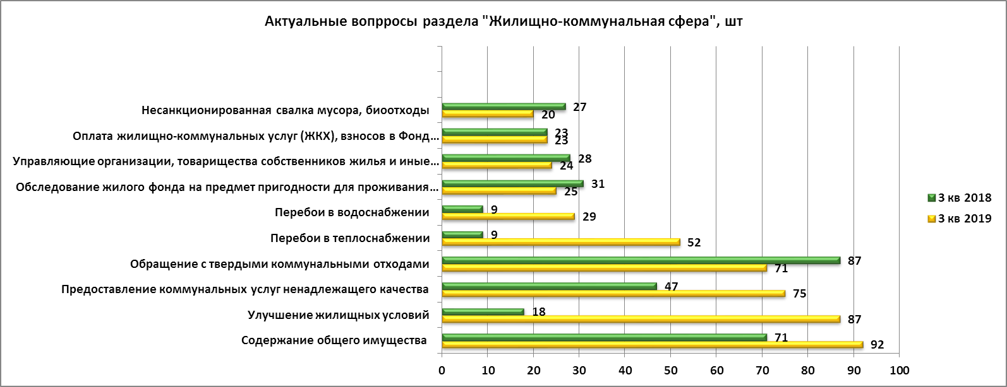
Актуальные вопросы раздела "Жилищно-коммунальная сфера»
АДМИНИСТРАЦИЯ ГОРОДА ТВЕРИ

Slide 8
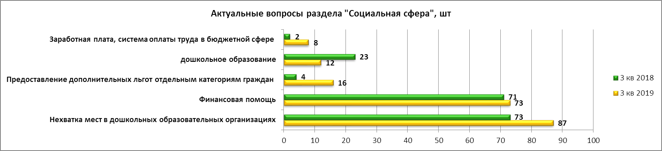
Актуальные вопросы раздела "Социальная сфера"
АДМИНИСТРАЦИЯ ГОРОДА ТВЕРИ

Slide 9
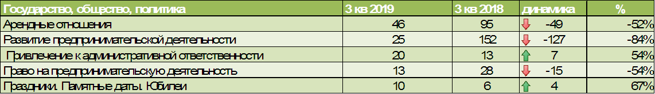
Актуальные вопросы разделов
"Государство, общество, политика», "Оборона, безопасность, законность"
АДМИНИСТРАЦИЯ ГОРОДА ТВЕРИ

Slide 10
Структура обращений, перенаправленных из организаций в Администрацию города
АДМИНИСТРАЦИЯ ГОРОДА ТВЕРИ

Slide 11
Обращения, поступившие из Прокуратуры
АДМИНИСТРАЦИЯ ГОРОДА ТВЕРИ

Slide 12
Динамика поступивших обращений в Администрацию города за 9 месяцев 2019 и 2018 годов нарастающим итогом
АДМИНИСТРАЦИЯ ГОРОДА ТВЕРИ
период | 1 кв 2019 года | 2 кв 2019 года | 3 кв 2019 года | 1 кв 2018 года | 2 кв 2018 года | 3 кв 2018 года | динамика 2019 к 2018 | динамика , %
количество поступивших обращений | 2290 | 2193 | 2643 | 1663 | 2469 | 3213
итого год | 7126 |  |  | 7345 |  |  | -219 | -3%
период | 1 кв 2019 года | 2 кв 2019 года | 3 кв 2019 года | 1 кв 2018 года | 2 кв 2018 года | 3 кв 2018 года | динамика 2019 к 2018 | динамика, %
количество вопросов, поднятых в обращениях | 2571 | 2637 | 2844 | 1820 | 2721 | 3439
итого год | 8052 |  |  | 7980 |  |  | 72 | 1%

Slide 13
Спасибо за внимание!
АДМИНИСТРАЦИЯ ГОРОДА ТВЕРИ

